Slide 1
zakładanie firmy
podejmowanie działalności gospodarczej
poradnik dla kominiarza

Slide 2
od pomysłu do firmy
1. pomysł
(co będziesz robił?)
2. analiza
(biznes plan)
3. rejestracja
(formalności)

Slide 3
rejestracja działalności gospodarczej
1. CEIDG
(wypełnij wniosek)
2. podpis
(podpisz wniosek)
3. VAT?
(rejestracji dla celów podatkowych)
4. ZUS
(zgłoszenie do ubezpieczenia)

Slide 4
CEIDG
Centralna Ewidencja i Informacja o Działalności Gospodarczej
Wniosek możesz wypełnić online
Wniosek możesz też złożyć w urzędzie gminy osobiście lub listem poleconym

Slide 5
CEIDG
Podpisz wniosek
Wniosek składany online podpiszesz za pomocą:
podpisu elektronicznego
zaufanego profilu ePUAP
osobiście w dowolnym urzędzie gminy
Wniosek składany w urzędzie gminy podpisz osobiście

Slide 6
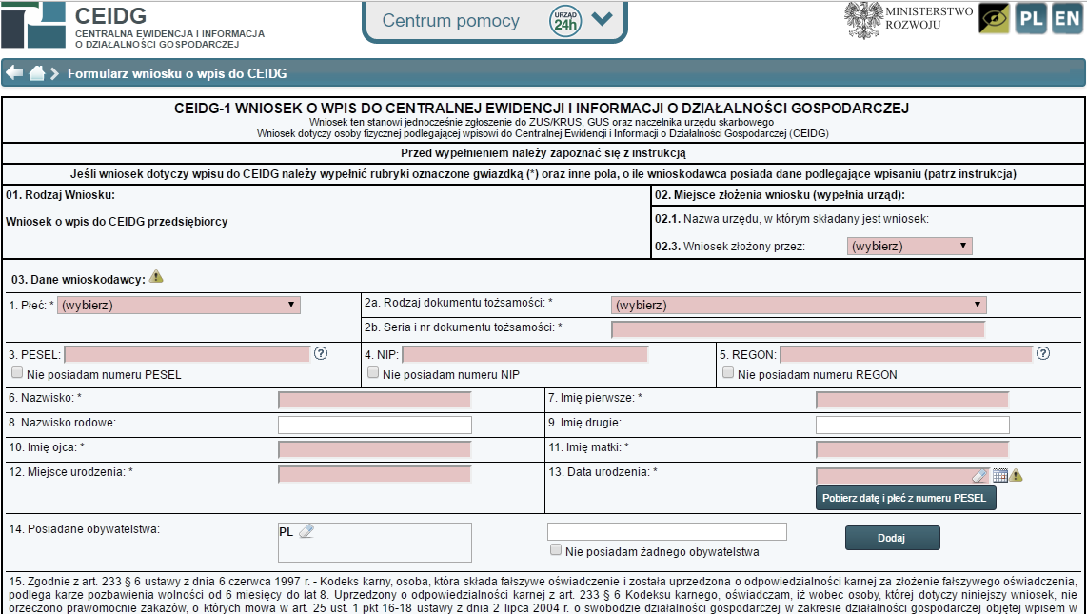
wniosek online
wypełnij formularz na stronie
ceidg.gov.pl

Slide 7
Błędy
formularz na bieżąco sprawdza błędy
popraw je przed podpisaniem

Slide 8
Formularz krok 1
Zarejestruj firmę

Slide 9
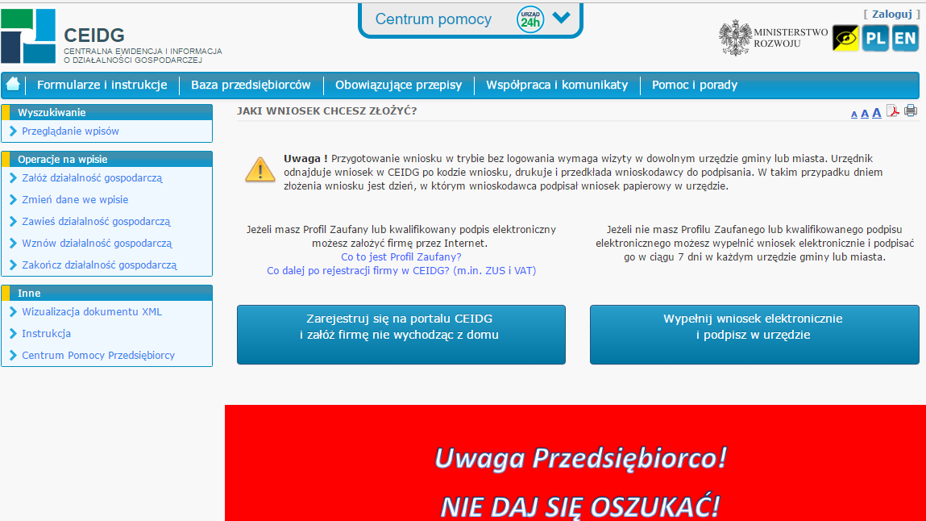
Formularz krok 2
wybierz podpis

Slide 10
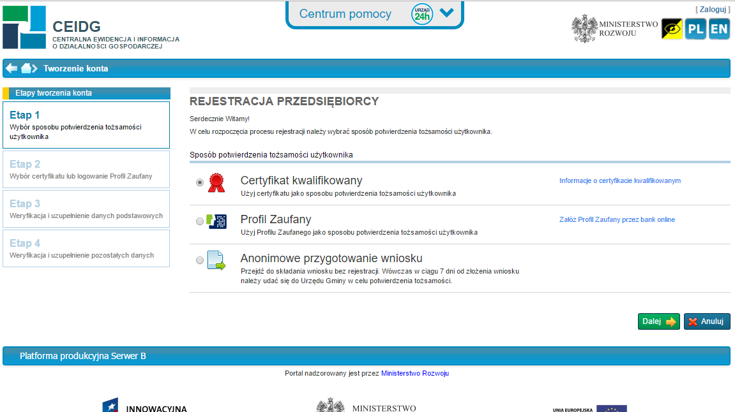
Formularz krok 3
wybierz podpis

Slide 11
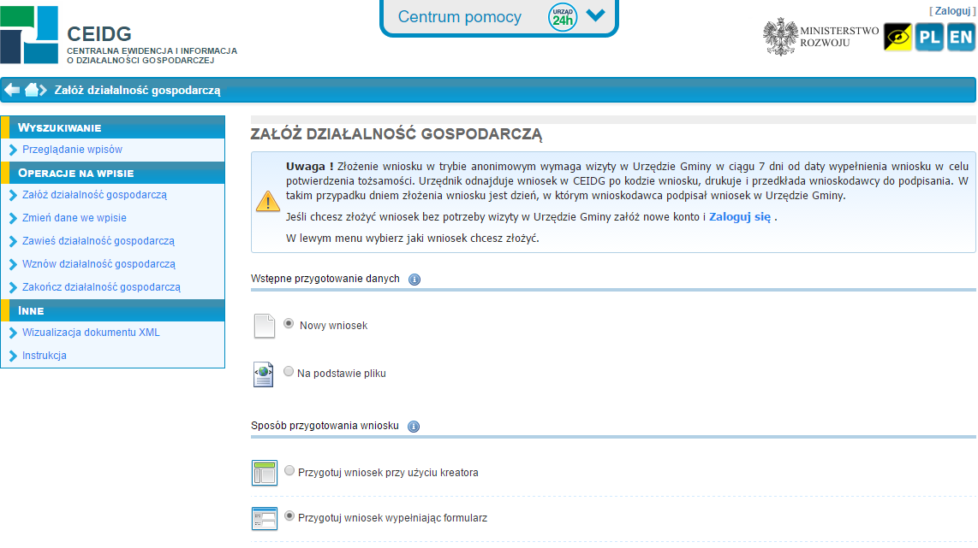
Formularz krok 4
opcje formularza

Slide 12
Formularz krok 5
wypełnij pola

Slide 13
PKD
Wybierz przeważający i pozostałe rodzaje działalności według Polskiej Klasyfikacji Działalności

Slide 14
PKD
Przykładowe PKD w działalności kominiarskiej:
81.22.Z Specjalistyczne sprzątanie budynków i obiektów przemysłowych
43.99.Z Pozostałe specjalistyczne roboty budowlane, gdzie indziej niesklasyfikowane

Slide 15
podpis
Podpisz wniosek!
Wniosek składany online podpiszesz za pomocą:
podpisu elektronicznego
zaufanego profilu ePUAP
osobiście w dowolnym urzędzie gminy
Wniosek składany w urzędzie gminy podpisz osobiście

Slide 16
VAT
zgłoszenie do urzędu skarbowego
(zanim wystawisz pierwszą fakturę)

Slide 17
ZUS
zgłoszenie do ubezpieczenia społecznego
7 dni

Slide 18
zakładanie firmy
podejmowanie działalności gospodarczej
poradnik dla kominiarza
Szkoła Górska 2017

